Slide 1
Nakupování

Slide 2
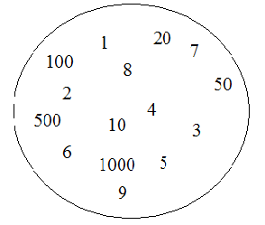
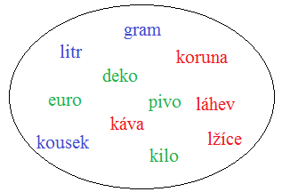
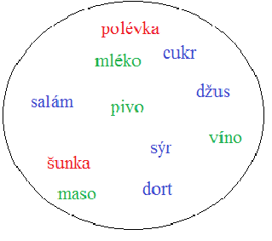
Spojte číslovky se substantivy:

Slide 3
Odpovídejte na otázky:
1) Kde nakupujete?
2) Jak často nakupujete?
3) Co nakupujete každý den/každý týden/každý
měsíc/každý rok?
4) Nakupujete rádi?
5) Kolik utratíte za potraviny/oblečení/knihy?
6) Co potřebujete na přípravu vašeho oblíbeného
jídla?

Slide 4
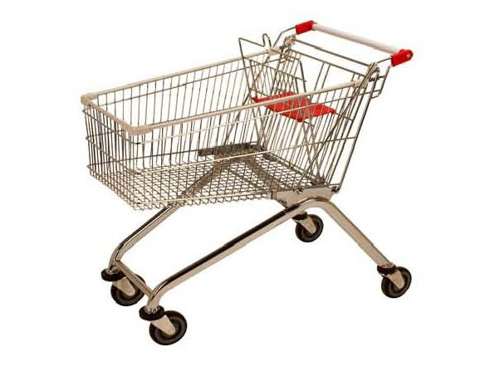
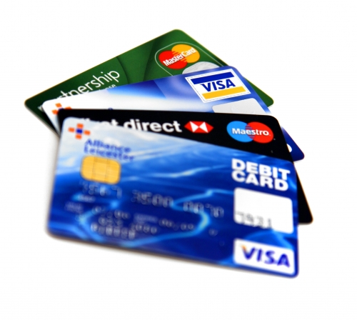
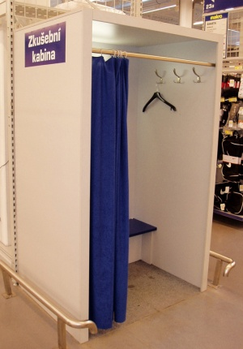
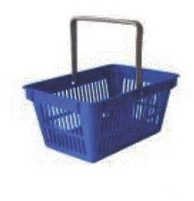
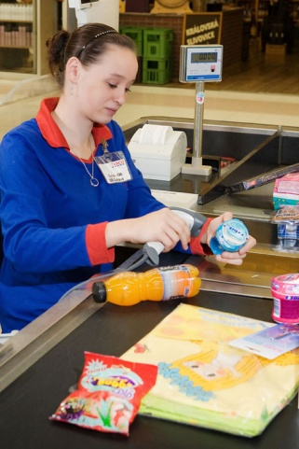
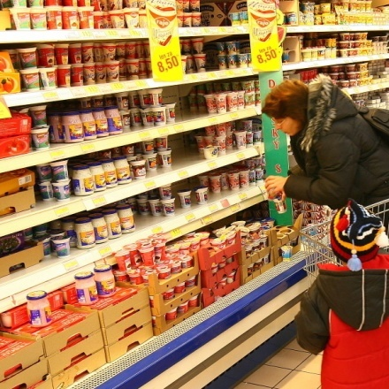
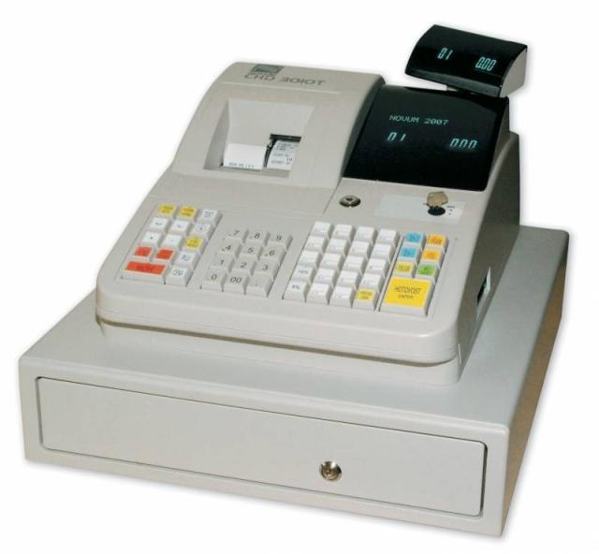
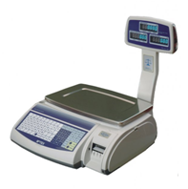
Spojte obrázky se slovy: pokladna, košík, vozík, prodavač/prodavačka, zboží, (zkušební) kabina/kabinka, kreditní karta/kreditka, váha

